Slide 1
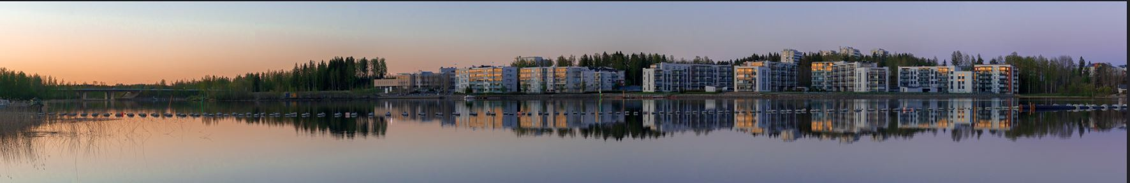
Finnish Lakeland Forum
Kongressitalo Mikaeli 5.6.2019
kuva Aki Mykkänen
Tutkimus turvaamassa vesistöjen puhtautta
tutkimuspäällikkö TkT Hanne Soininen
Kaakkois-Suomen ammattikorkeakoulu

Slide 2
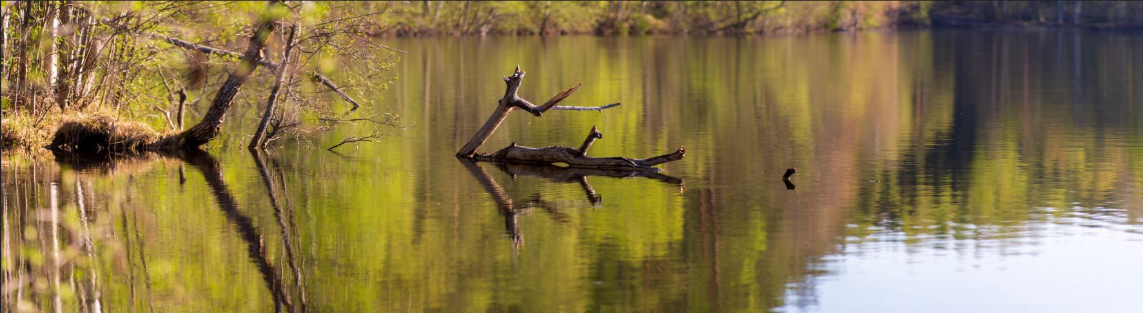
Vesienhoidon tavoitteena
Kansallisena ja kansainvälisenä tavoitteena on vesien hyvän ekologisen tilan saavuttaminen ja turvaaminen.
Vesienhoito on osa koko Euroopan laajuista, vesipolitiikan puitedirektiiviin pohjautuvaa työtä, joka on liitetty osaksi suomalaista vesien käyttöön, hoitoon ja suojeluun liittyvää toimintaa.
Etelä-Savon maakunnan pinta-alasta noin 25 % on vesistöjä. Maakunnassa on 515 kpl yli 50 hehtaarin järveä sekä 55 kpl merkittäviä jokimuodostumia.
Vesistöjen laadulla ja niiden puhtaana säilymisellä on suuri merkitys Etelä-Savossa.
kuva Aki Mykkänen

Slide 3
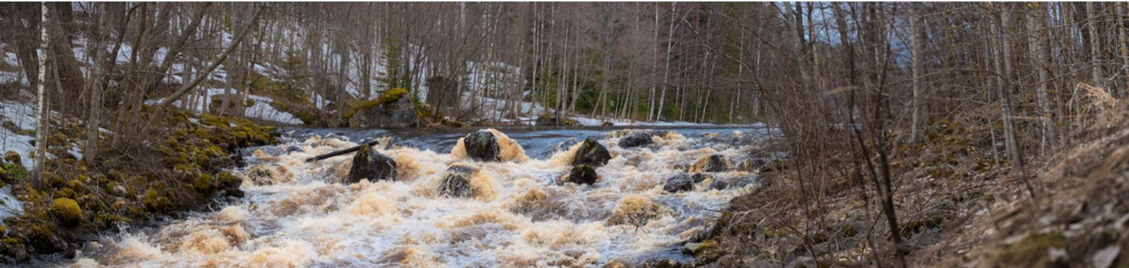
Vesienhoidon tavoitteena
Vuonna 2010 Suomen hallitus antoi Itämeri-sitoumuksen, jonka mukaan Suomi pyrkii vähentämään rehevöitymistä ja edesauttamaan Itämeren ja vesien hyvän tilan saavuttamista vuoteen 2020 mennessä.
Etelä-Savon maakunnan alueella järvien tila on parempi kuin Suomessa keskimäärin. Järvien luokitellusta pinta-alasta 93 % ja lukumäärästä 91 % on erinomaisessa tai hyvässä ekologisessa tilassa.
Etelä-Savon vesistöihin kulkeutuvasta fosforista suuri osa on peräisin luonnonhuuhtoumasta ja laskeumasta.
Etelä-Savon vesistöjen merkittävimmät hajakuormituslähteet ovat maatalous ja metsätalous. Maatalouden osuus fosforin vesistökuormituksesta vaihtelee 0-74 % ja typen kuormituksesta 0-45 % riippuen valuma-alueesta.
kuva Aki Mykkänen

Slide 4
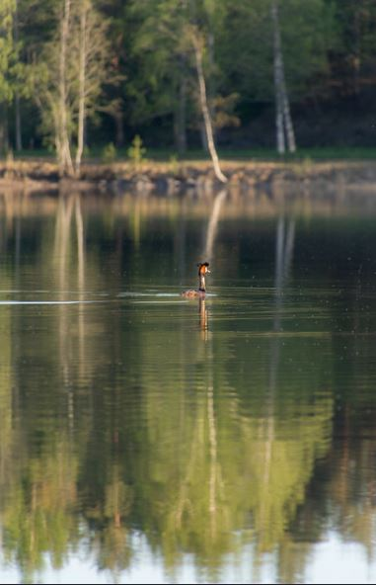
Vesistön tilaan vaikuttavia ulkoisia tekijöitä
kuva Aki Mykkänen
Maatalous
Metsätalous
Teollisuus ja energian tuotanto
Asutus
Liikenne
Ilmastonmuutoksen vaikutukset

Slide 5
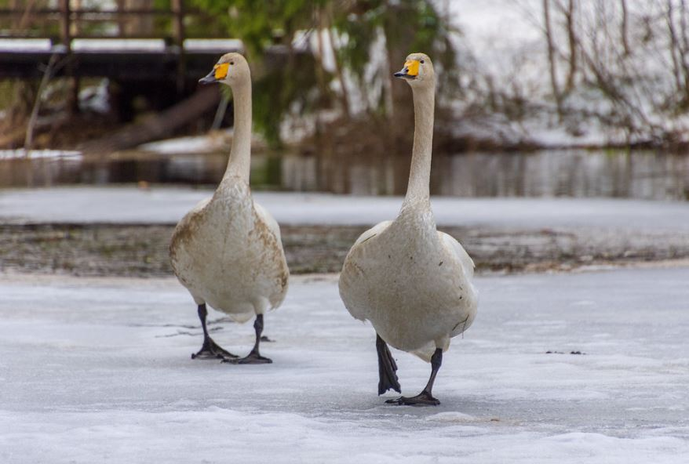
Xamkin sinisen biotalouden ja kiertotalouden osaamisella riskien ennakointia ja vesistöjen laadunhallintaa
Riskien hallinnalla ja ennakoinnilla ympäristöturvallisuutta Saimaalle
Metsätalouden vesien käsittelyyn uusia menetelmiä
Hulevesien vaikutus vesistön laatuun – monitoroinnilla enna-kointia
Hulevesien käsittelyn uudet mahdollisuudet
Vuotovesien monitorointi lisää energiatehokkuutta
kuva Aki Mykkänen

Slide 6
Xamkin sinisen biotalouden ja kiertotalouden osaamisella riskien ennakointia ja vesistöjen laadunhallintaa
Jäteveden kokonaisvaltainen käsittely turvaamassa vesistöjä
Ilmastonmuutosten vaikutuksiin uusia ratkaisuja
Pohjaveden laadun seurantaan uusia menetelmiä
Kansainvälisellä yhteistyöllä pyritään parantamaan Saimaan vesistön laatua ja Itämeren tilaa
Koulutuksella uutta osaamista vesialalle
kuva Aki Mykkänen

Slide 7
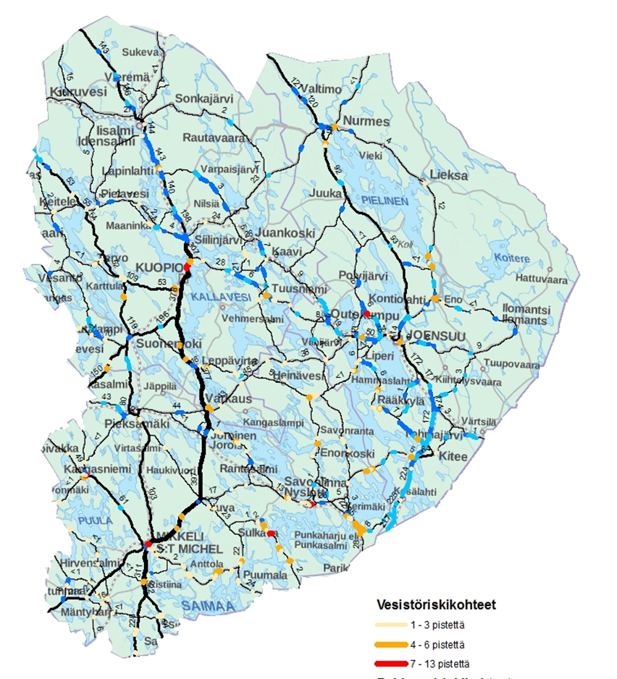
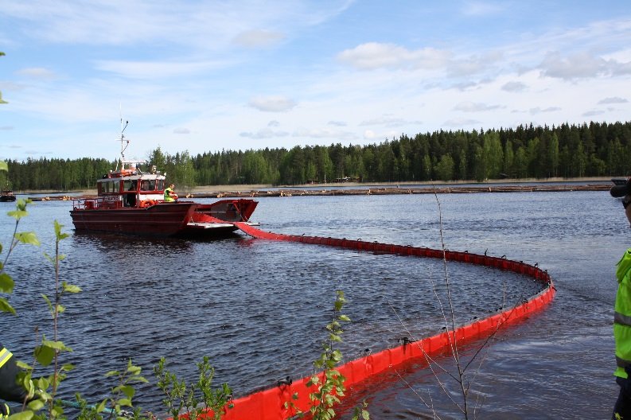
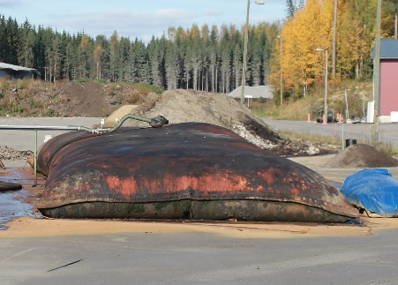
Riskien hallinnalla ja ennakoinnilla ympäristöturvallisuutta Saimaalle
Vaarallisten aineiden vuotoihin varautumiseksi kartoitettiin varastointi- ja kuljetusmäärät sekä riskipaikat.
Tärkeimpiin riskikohteisiin luotiin onnettomuusskenaariot, joissa mallinnettiin öljyn kulkeutumista sekä suunniteltiin öljyvahinkojätteen käsittelyä ja logistiikkaa.
kuvat Vuokko Malk

Slide 8
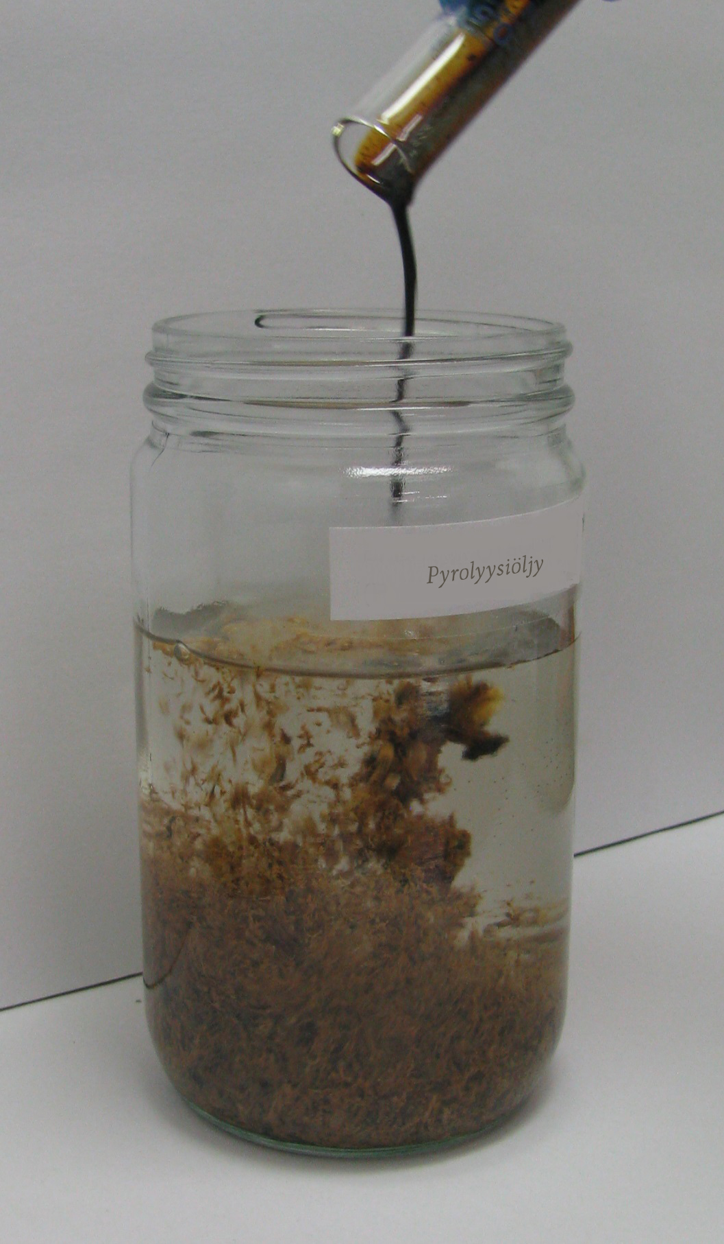
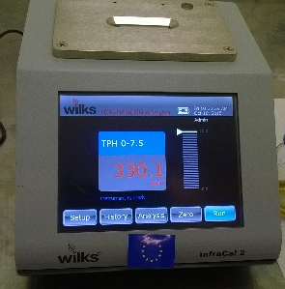
Riskien hallinnalla ja ennakoinnilla ympäristöturvallisuutta Saimaalle
Eri öljylaatujen ja biopolttoaineiden käyttäytymistä ympäristössä havainnollistettiin tekemällä demonstraatiokokeita laboratoriossa.
Lisäksi testattiin yhteistyössä yritysten kanssa öljyntorjunnassa käytettävien materiaalien (esim. imeytysmatot) soveltuvuutta eri öljylaaduille ja biopolttoaineille.
Ympäristön monitorointiin etsittiin ja testattiin uusia mittalaitteita.
kuvat Vuokko Malk

Slide 9
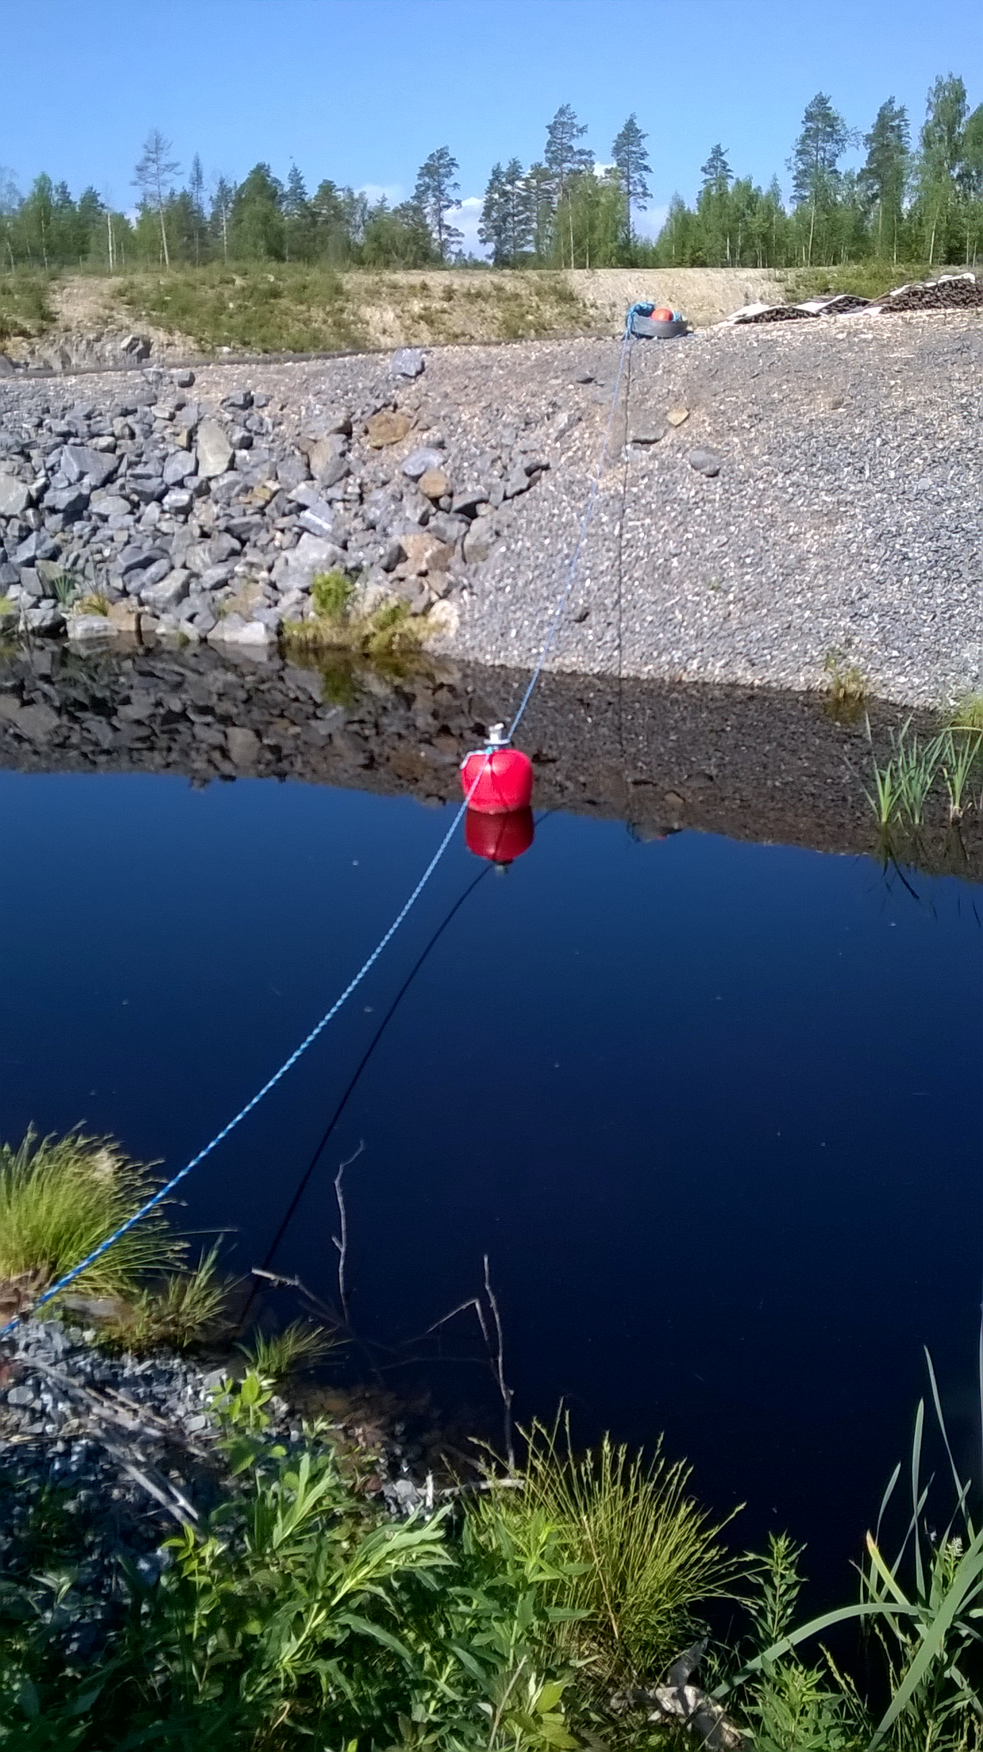
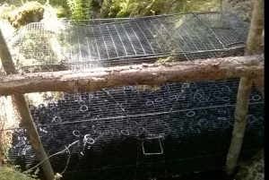
Uusia menetelmiä metsätalouden aiheuttaman vesistökuormituksen vähentämiseen
Metsätalouden osuus Suomen vesistöissä ravinnekuormitusta aiheuttavista fosfori- ja typpipäästöistä on noin 5–6 %.
Erityisesti metsäojitus, maanmuokkaus, lannoittaminen sekä kantojen poisto voivat kuormittaa vesistöjä.
Kuormitusta pyritään vähentämään vesiensuojelutoimenpiteillä, joiden tehostamiseksi Xamkissa testattiin ja kehitettiin eri materiaaleista rakennettuja biosuotimia.
Mikkeliin perustetussa pilotti-kohteessa metsäojaan rakennettiin kaksiosainen biosuodin. Biosuotimien avulla voidaan vähentää metsätalouden vesistöille aiheuttamaa ravinne- ja kiintoaine-kuormitusta.
Suodinten todettiin pidättävän metsätalouden valumavesistä esimerkiksi kiintoainetta, ravinteita sekä humusta.
Kuvat Tuija Ranta-Korhonen

Slide 10
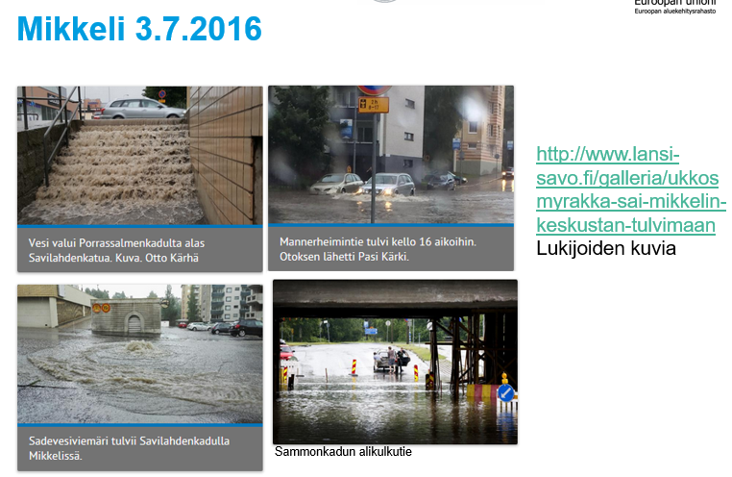
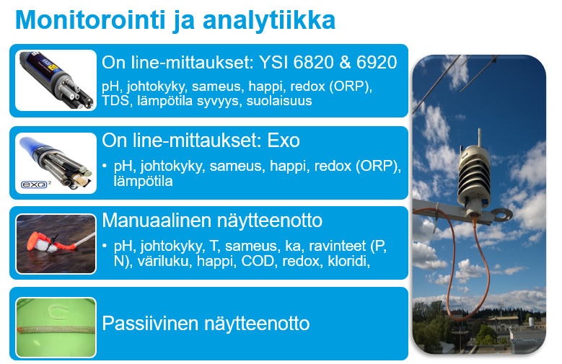
Hulevesien vaikutus vesistön laatuun – ennakointia monitoroinnilla
Xamkissa selvitettiin Mikkelin kaupunkitaajamassa muodostuvien hulevesien vaikutusta vesistöihin vuosina 2015–2016.
Aihe on tärkeä, sillä tiivis rakentaminen näkyy kaupunki-taajaman hule- ja sadevesien määrissä ja laadussa.
Hulevesien mukana vesistöihin joutuu muun muassa ravinteita, roskia ja tieliikenteen epä-puhtauksia.

Slide 11
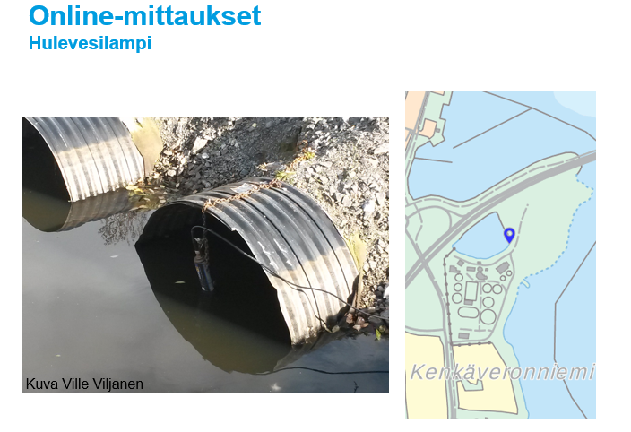
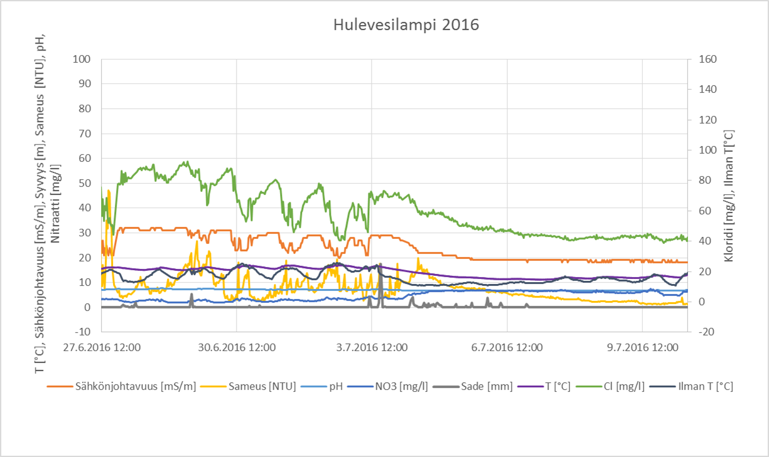
Hulevesien vaikutus vesistön laatuun – ennakointia monitoroinnilla
Hulevesien vaikutusta vesien laatuun seurattiin monitoroimalla muun muassa Urpolan- ja Emolanjoen sekä Saimaan vesistön tilaa.
Tulokset auttavat yrittäjiä ja kuntapäättäjiä löytämään kehittämistä vaativia kohteita ja ratkaisuja alueen hulevesien käsittelyyn ja ympäristön tilan seuraamiseen.

Slide 12
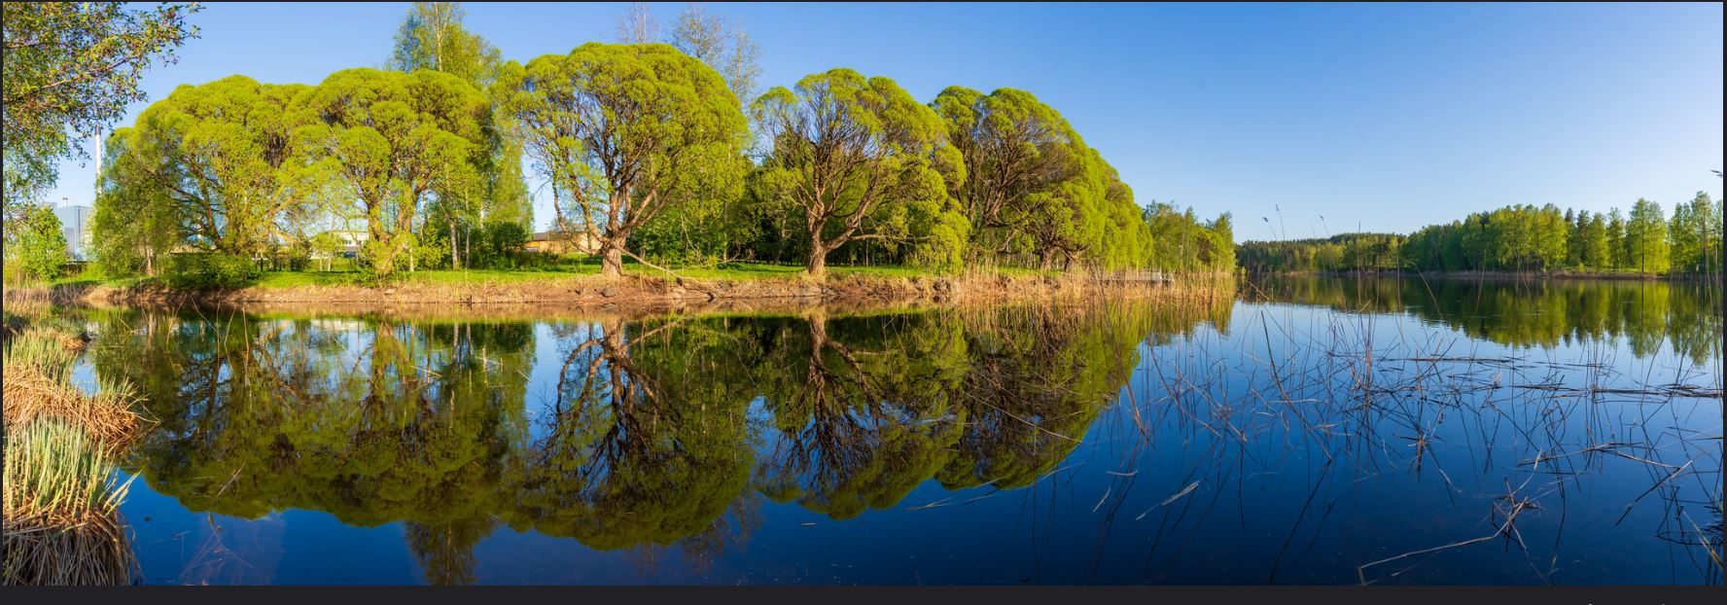
Hulevesien vaikutus vesistön laatuun – ennakointia monitoroinnilla
Ympäristön- ja vesistöntilan parantaminen ja ympäristöriskien ennakoiminen
Vaikutusalue
Päästöjen tarkastelu
Mittausdatan analysointi ja jalostaminen
Mittaukset
Kansalaishavainnot
Konenäköön perustuva pinnan korkeuden mittaaminen, automaattinen tunnistus valokuvista.
Valuma-alueittain
Sääolosuhteet
Vuodenajat
Online-mittaukset
Manuaalinen näytteenotto
Passiivinen näytteenotto
Laadukkaat mittaukset
Toiminta alueella
Yhteisölle ja yrityksille tuotettua, analysoitua ja merkityksellistä tietoa, ympäristöturvallisuuden sekä toiminnan ja resurssien käytön tehostaminen
kuva Aki Mykkänen

Slide 13
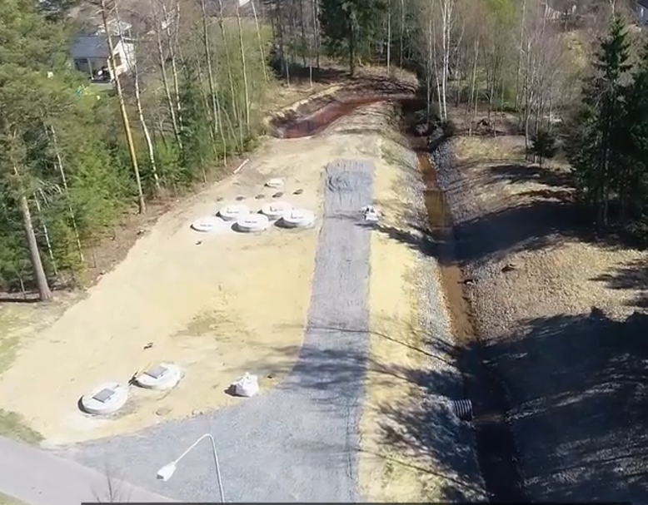
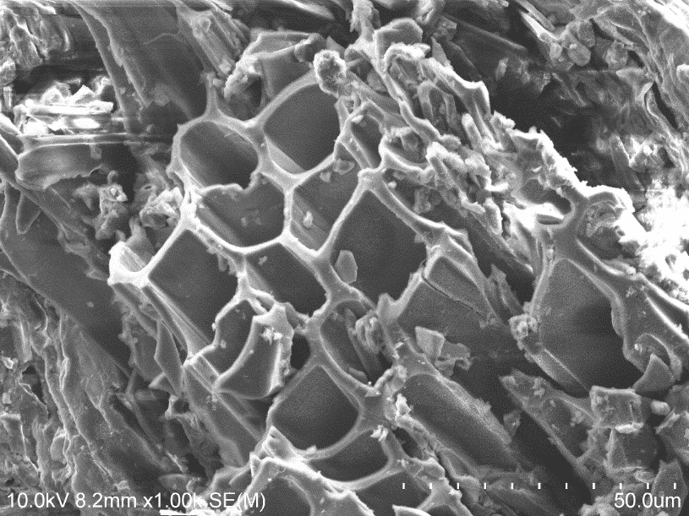
Hulevesien käsittelyn uudet mahdollisuudet
Hulevesien käsittelyllä on ilmaston-muutoksesta aiheutuvan lisääntyvän sadannan myötä entistä tärkeämpi merkitys kaupunkien sisäisen vesitalouden hallin-nassa.
Hulevesien käsittely on myös tärkeää vesistöjen veden laadun kannalta.
Hulevesien mukana vesistöihin voi päätyä kiintoainetta, ravinteita, mikrobeja sekä esimerkiksi erilaista muoviroskaa.
Xamkilla, Mikkelin kaupungilla ja Mikkelin kehitysyhtiö Miksei Oy:lla on tavoitteena parantaa Saimaan vesistöön laskevien hulevesien laatua uudenlaisella biohiileen pohjautuvalla hulevesien käsittely-ympäris-töllä.
kuva Miksei

Slide 14
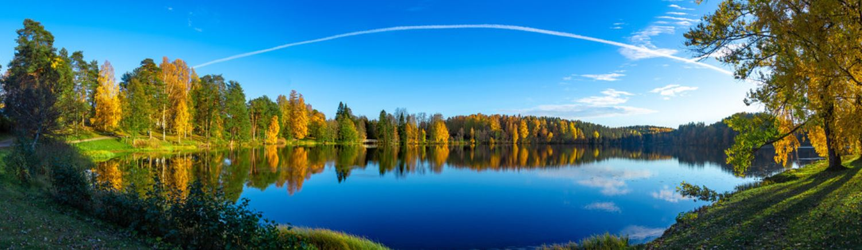
Vuotovesien monitorointi lisää energiatehokkuutta
Viemäriverkostoon pääsevät vuotovedet vaikuttavat verkoston toimintaan, jäteveden puhdistustulokseen ja välillisesti myös ympäristöön.
Xamkissa on etsitty keinoja viemäriverkoston vuotovesien vähentämiseksi.
Rakennetussa ympäristössä vuotoveden merkittäviä lähteitä ovat sulamis- ja sadevedet.
Niiden käsittely erilaisten hulevesirakenteiden avulla vähentää huomattavasti jätevesijärjestelmään päätyviä vuotovesiä.
Käsittelemällä hulevedet niiden syntysijoilla edesautetaan myös rakennetun alueen hydrologisen kierron palauttamista rakentamista edeltävälle tasolle.
kuva Aki Mykkänen

Slide 15
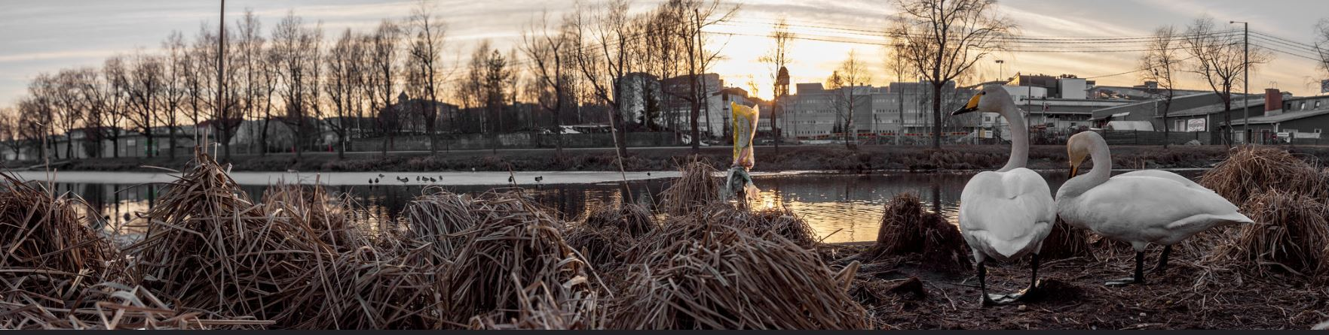
Jäteveden kokonaisvaltainen käsittely turvaamassa vesistöjä
Yhdyskuntien ja teollisuuden jätevedet ovat merkittävä vesistöjen kuormittaja ravinteiden ja haitta-aineiden osalta.
Ravinteiden talteenoton tehostamiseksi ja haitallisten ympäristövaikutusten vähentämiseksi jätevedenpuhdistusprosesseille ja -laitoksille ollaan tulevaisuudessa asettamassa korkeampia vaatimuksia.
Tunnistamalla jätevesien sisältämät raaka-aineet hyödynnettävinä resursseina jätevedenkäsittelyä voidaan kehittää kestävämpään suuntaan.
Rikastuttamalla jäteveden ravinteet lietteeseen ja ottamalla ne talteen seuraavissa käsittelyvaiheissa tehostetaan typen ja fosforin kiertoa ja vähennetään vesistöihin päätyviä ravinnepäästöjä.
kuva Aki Mykkänen

Slide 16
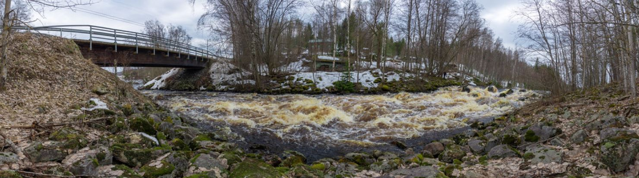
Jäteveden kokonaisvaltainen käsittely turvaamassa vesistöjä
Jäteveden kokonaisvaltaisen käsittelyprosessin tehostaminen ja puhdistusprosessin optimoiminen haitta-aineiden ja mikromuovien poiston osalta vähentää kuormitusta vesistöihin ja haitallisten aineiden leviämistä ympäristöön.
Xamkin, LUT-yliopiston ja yritysten yhteisellä tutkimuksella luodaan uutta tietoa:
  jätevedenpuhdistusprosessien optimoinnista
  uusien puhdistusmenetelmien tehokkuudesta
  erilaisten lietteiden sisältämien raaka-aineiden hyödyntämis-mahdollisuuksista esimerkiksi viljelyssä ja maanparannuksessa
  lisätään kansallisia ja kansainvälisiä liiketoimintamahdollisuuksia.
kuva Aki Mykkänen

Slide 17
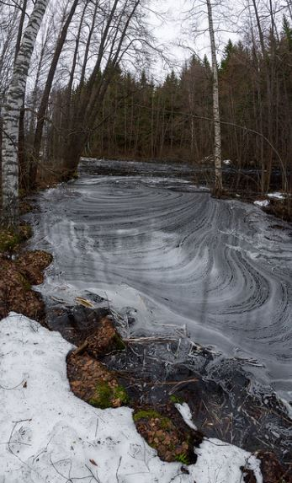
Ilmastonmuutoksen vaikutuksiin ratkaisuja
Ilmastonmuutoksen vaikutuksesta puhdas juomavesi on vähenevä luonnonvara.
Yli miljardi ihmistä eri puolilla maailmaa joutuu tulemaan toimeen ilman puhdasta juomavettä.
Vesi on tärkeä raaka-aine ja sitä tarvitaan lähes kaikkeen tuotantoon ruoasta energiaan ja paperista vaatteisiin.
Juoma- ja myös teollisuusveden pudistusprosessien parempi hallinta on yhä tärkeämpää
Xamk kehittää ja pilotoi uusia mittaus- ja mallinnusmenetelmiä juomaveden valmistuk-sessa humuspitoisesta pintavedestä.
kuva Aki Mykkänen

Slide 18
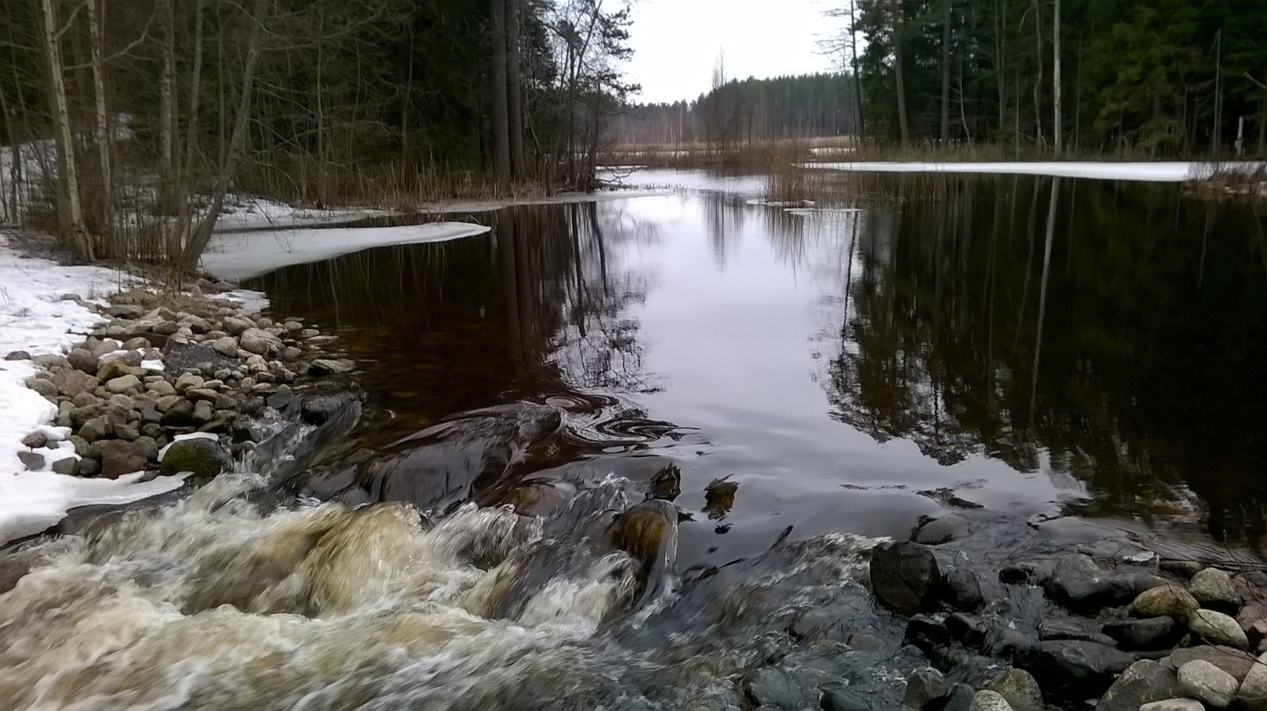
Pohjaveden laadun seurantaan uusia menetelmiä
Suomen pohjavesivarat ovat runsaat ja pohjavesi on yleensä laadultaan hyvää. Pohjavesialueista kuitenkin noin 350 on nimetty riskialueeksi.
Etelä-Savon 154 tärkeästä tai vedenhankintaan soveltuvasta pohjavesialueesta 19 on nimetty riskialueeksi.
Riski pohjavedelle voi aiheutua muun muassa pilaantuneista maa-alueista, liikenteestä, asutuksesta, yritystoiminnasta, maa-ainesten otosta sekä maataloudesta.
Kuva Niina Laurila

Slide 19
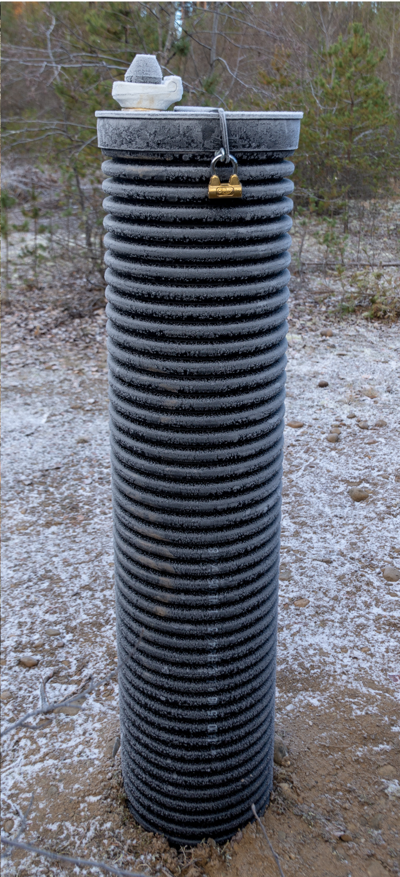
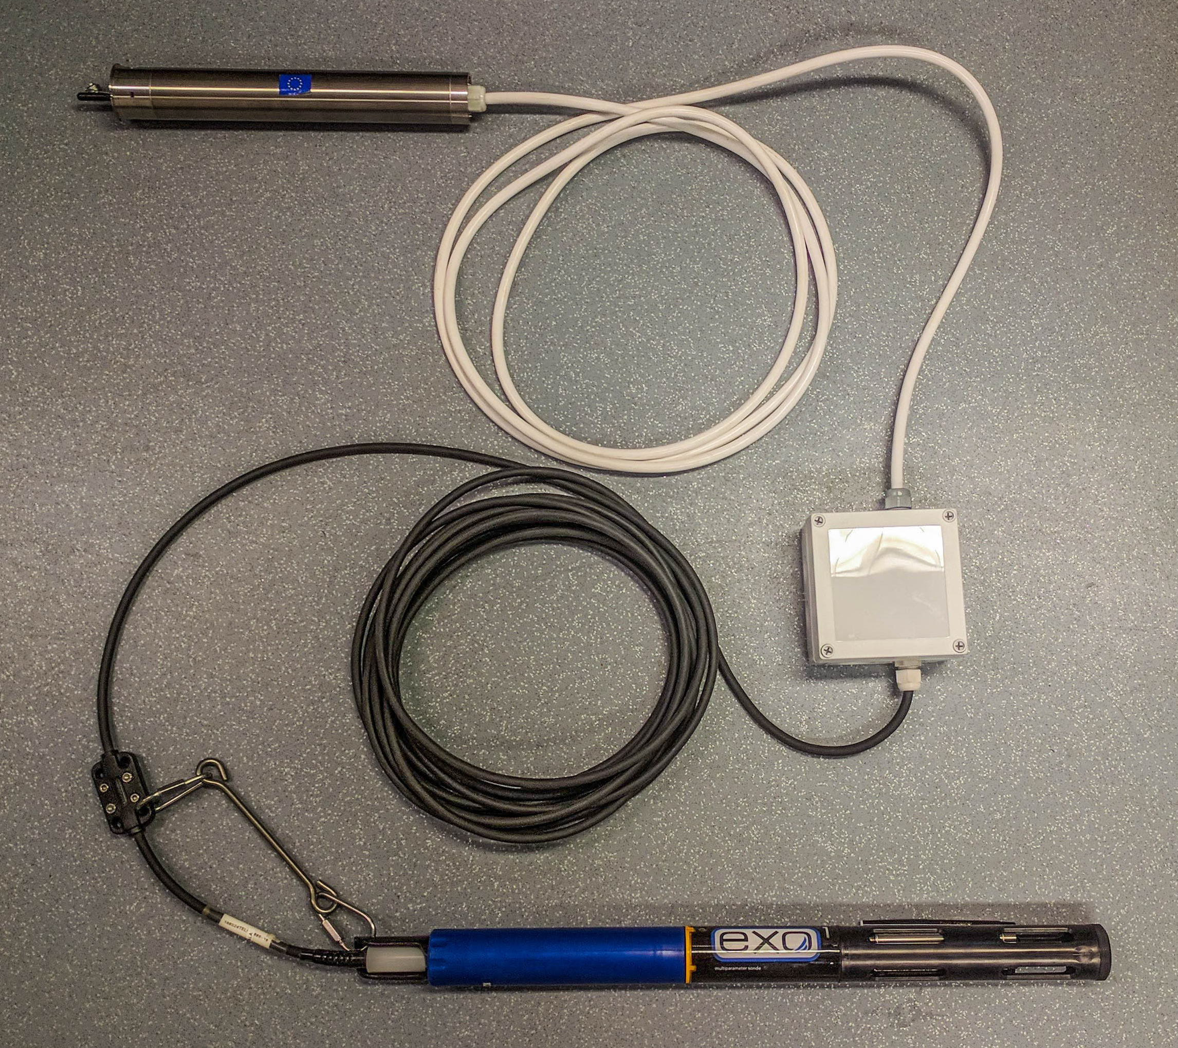
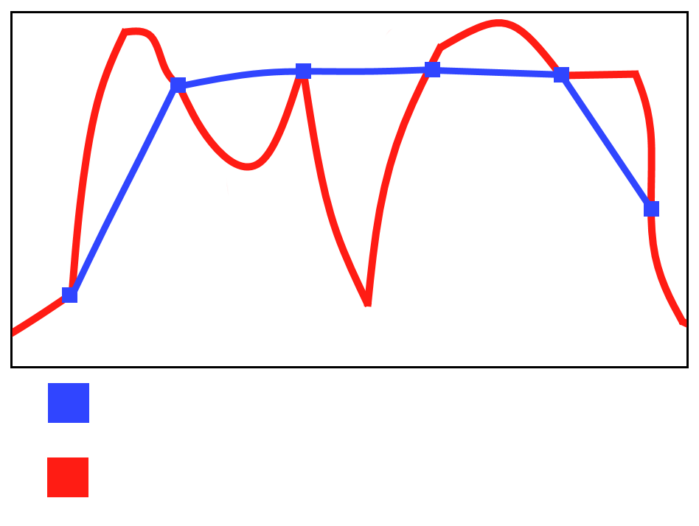
Pohjaveden laadun seurantaan uusia menetelmiä
Xamk kehittää vesilaitosten kanssa pohjaveden laadun seurantaa.
Uusilla näytteenottimilla ja veden laadun mittausmenetelmillä saadaan entistä nopeammin ja tarkemmin tietoa pohjavesien tilasta ja siinä tapahtuvista muutoksista.
Reaaliaikainen ja jatkuvatoiminen vedenlaadun mittaus mahdollistaa nopean reagoinnin vedenlaadun muutoksiin.
Mahdolliset ongelmatilanteet ja suuret muutokset vedenlaadussa saattavat jäädä kokonaan huomioimatta yksittäisillä näytteenotoilla.
Näytteenotot
Todelliset muutokset
Kuvat Aki Mykkänen
Kuva Niina Laurila

Slide 20
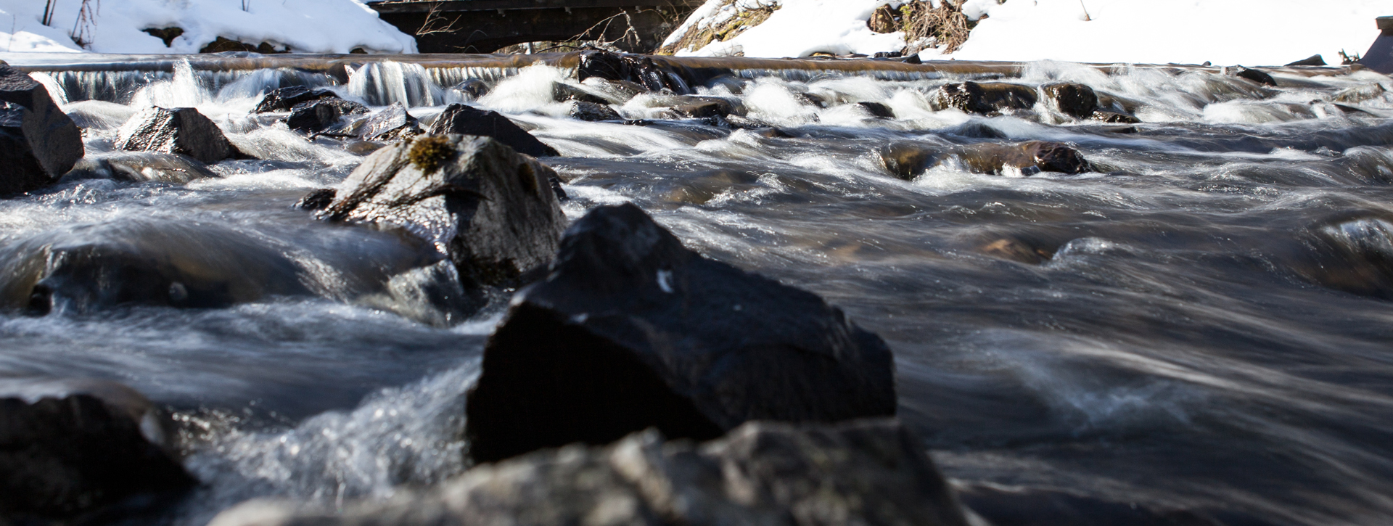
Rajoja ylittävää ympäristöyhteistyötä
Pintavesien tilan parantaminen Mikkelin alapuolisen Saimaan valuma-alueella Suomessa sekä Luga-joen alueella Venäjällä:
    Haja-asutusalueiden jätevesien käsittelyn parantaminen
    Kaupunkien hulevesivalumien uudet käsittelytekniikat
    Maatalouden aiheuttaman kuormituksen vähentäminen.
Vesistöjen monitorointi ja yhteisten veden laadun arviointikriteerien kehittäminen:
    Monitorointi online-anturitekniikan ja perinteisen näytteenoton avulla.
Yhteisenä tavoitteena Itämeren tilan parantaminen.
kuva Manu Eloaho

Slide 21
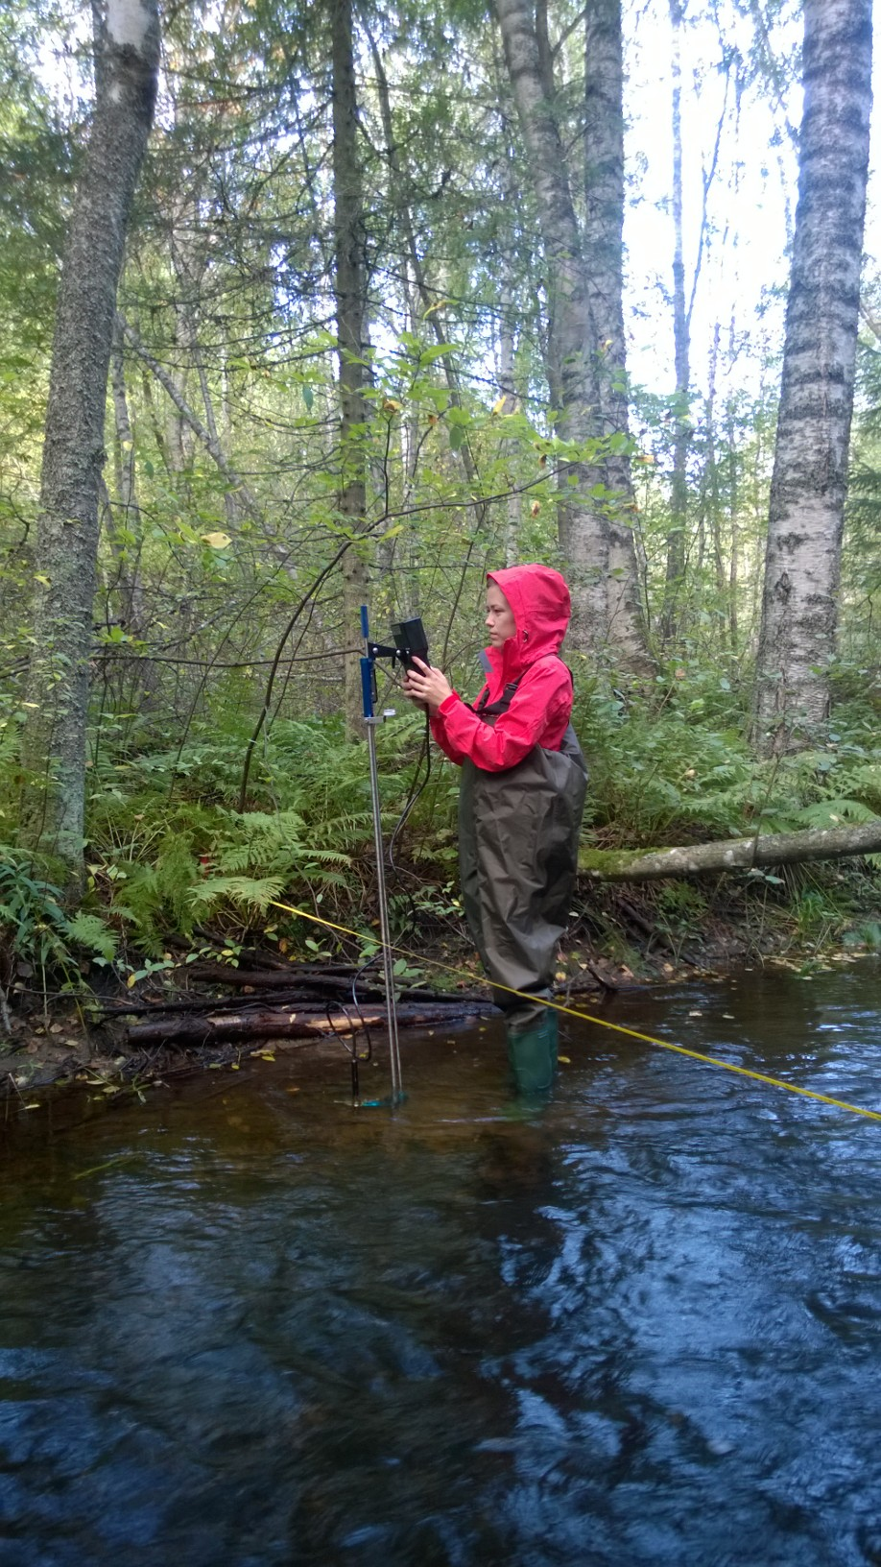
Xamk kouluttaa ympäristöosaajia
Ympäristöteknologian koulutuksen profiilit:
  Ympäristöterveys
  Asumisterveys
  Ympäristön seuranta ja näytteen-otto.
Tavoitteena on tuottaa ympäristöalan ammattilaisia teollisuuden, insinööritoimistojen sekä kuntien ja valtion eri toimialoille.
Englanninkielinen Environmental Engineering koulutus, profiili painottuu yritysten/teollisuuden ympäristöasioihin hallintaan.
kuva Niina Laurila

Slide 22
Xamk kouluttaa ympäristöosaajia
Xamkin ympäristöteknologian koulutuksella on Suomen ympäristökeskuksen lupa järjestää ympäristönäytteenoton henkilö-sertifiointiin liittyvää koulutusta neljällä eri pätevyysalueella:
  Vesinäytteenotto ja mittaus
  Maaperä ja kiinteät jätteet
  Näytteenotto talous- ja uimavesistä
  Melun mittaaminen ja arvioiminen.
kuva Niina Laurila

Slide 23
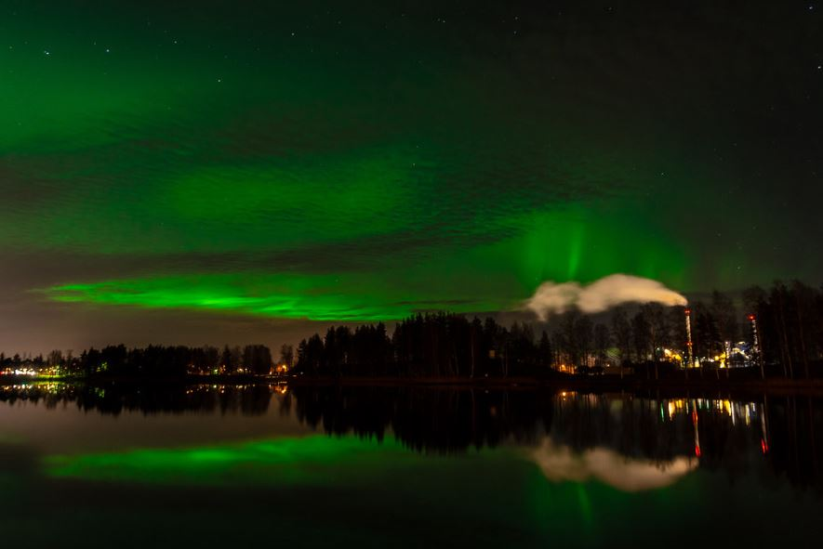
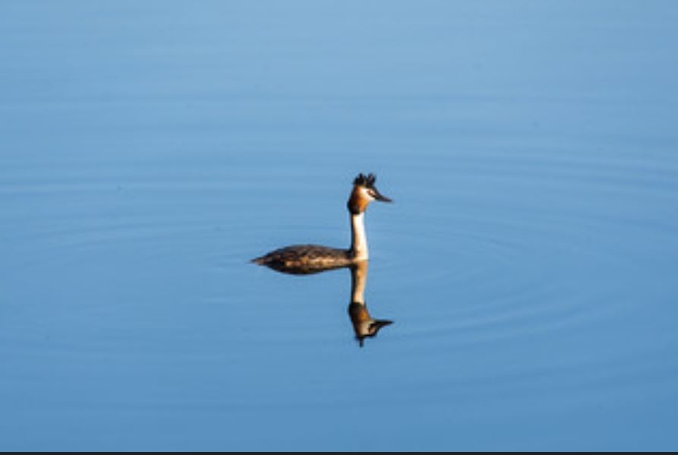
Tavoitteena puhtaiden vesistöjen säilyminen
Xamkissa edistetään yhdessä yritysten ja muiden tutkimuslaitosten kanssa hallitusohjelman ja ravinteiden kierrätyksen vision 2030 tavoitteiden toteuttamista alueellisesti Etelä-Savossa, sekä kansallisesti ja kansainvälisesti Itämeren alueella.
Xamkin tutkimushankkeet edistävät vesistöjen puhtautta, ravinteiden suljettua kiertoa ja kasvattavat osaltaan alueen vesiosaamisesta liiketoimintaa.
kuvat Aki Mykkänen

Slide 24







Kiitos tutkimustyön mahdollistamisesta
Etelä-Savon ELY-keskus
Etelä-Savon maakuntaliitto
Business Finland
Etelä-Karjalan liitto
Maa- ja metsätalousministeriö
Mikkelin Vesilaitos
Metsäsairila Oy
RPK-Hiili Oy
Mikkelin kaupunki
Savonlinnan Vesi
Pieksämäen Vesi Oy
Rantasalmen kunta
Etelä-Savon Energia Oy
Mipro Oy
Suomen ympäristökeskus
Finnish Water Forum
Järvi-Saimaan Palvelut Oy
Aquazone Oy
LUT-yliopisto
Tapio Oy
Mikkelin kehitysyhtiö Miksei Oy
Lugan piirihallinto
Meritaito Oy
Etelä-Savon pelastuslaitos
Öljysuojarahasto
Pohjois-Karjalan pelastuslaitos
LUKE
Suur-Savon Energiasäätiö sr.
Ramboll Finland Oy
Noireco Oy
Ecomation Oy
Scandinavian Biopower Oy
Viiramikko Oy
kuvat Aki Mykkänen

